Slide 1
GameChat
Desarrollo de una aplicación Android de chats y juego
Desarrollador: Chenghuan Ji
Consultor: Pau Dominkovics Coll
Trabajo final de máster

Slide 2
INDICE
Introducción
Objetivos
Aspectos claves del desarrollo
Funcionalidades
Conclusiones

Slide 3

Introducción
Una aplicación de chats divertida.

Slide 4
Objetivos
Chatear con sus amigos
Jugar con sus amigos
Gestionar los amigos
Gestionar la sesión
Notificaciones

Slide 5
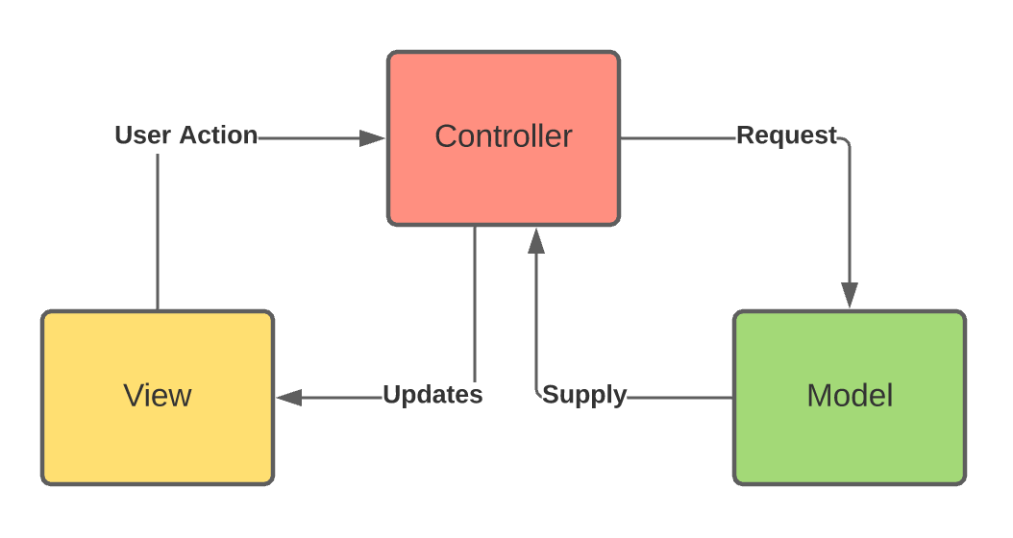
Aspectos claves del desarrollo
Android Studio.
Arquitectura MVC (Modelo-Vista-Controlador).
Buena organización de la base de datos en la nube.

Slide 6
Funcionalidades: Registro, inicio de sesión, cierre de sesión, restablecimiento de la contraseña.
Correo y contraseña.
Cuenta de Google.
Validación.
Firebase Authentication.

Slide 7
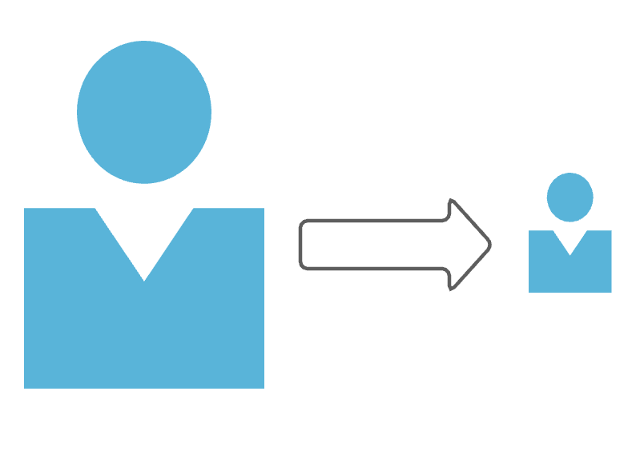
Funcionalidades: Perfil
Modificación de la foto.
Reducción de la foto.
Subir la foto. 1 foto/usuario.
Modificación del nombre y la descripción.
Firebase Realtime-Database.
Firebase Storage.

Slide 8
Funcionalidades: Gestión de amigos
Búsqueda de amigos. Email o nombre.
Gestión de solicitudes.
Firebase Realtime-Database.

Slide 9
Funcionalidades: Chats y notificaciones
Tiempo único.
Marcar como leído.
Borrar automáticamente los mensajes leídos en la nube.
Firebase Realtime-Database.
Firebase Cloud Messaging.
Sqlite con Room.

Slide 10
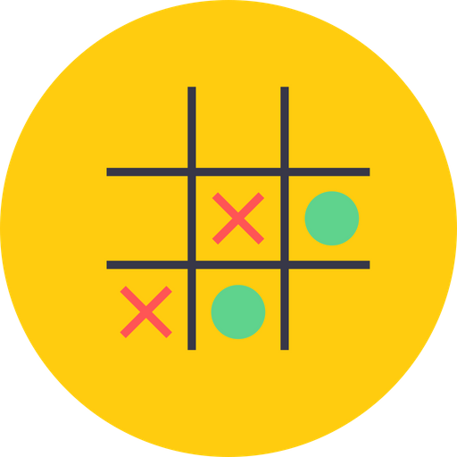
Funcionalidades: Juego
Firebase Realtime-Database

Slide 11
Conclusiones
En beta:
https://play.google.com/store/apps/details?id=com.chenghuanji.gamechat
Resultado satisfactorio.
Futuramente: publicación definitiva y más juegos.
Gracias por su atención

